Slide 1
PROYECTO INSTITUCIONAL

Slide 2

JUSTIFICACIÓN
La Institución Educativa Mamón de María, ubicada en zona rural, enfrenta el reto de fortalecer las competencias lógico-matemáticas de sus estudiantes, quienes en muchos casos presentan dificultades en razonamiento, resolución de problemas y pensamiento abstracto. Estas dificultades inciden directamente en el rendimiento académico y en la percepción negativa hacia el área de matemáticas.
El proyecto “Hablemos la Matemática” surge como una estrategia pedagógica innovadora que busca transformar la enseñanza tradicional de la matemática en una experiencia activa, lúdica y significativa, utilizando materiales manipulativos y juegos didácticos como el origami, cube craft, tangram, pentominós, juegos de razonamiento lógico y olimpiadas matemáticas.
Dado el contexto rural de la institución, el proyecto prioriza el uso de recursos de bajo costo, reciclables y accesibles, promoviendo la creatividad, el trabajo colaborativo y el aprendizaje significativo, en coherencia con el PEI institucional y los lineamientos del Ministerio de Educación Nacional.

Slide 3

PLANTEAMIENTO DEL PROBLEMA
Se evidencia en los estudiantes de la Institución Educativa Mamón de María:
Bajo desarrollo del razonamiento lógico-matemático.
Dificultades en la comprensión y resolución de problemas.
Desmotivación y ansiedad frente al área de matemáticas.
Resultados poco favorables en evaluaciones internas y externas.
Por lo anterior, se hace necesario implementar estrategias pedagógicas innovadoras que fortalezcan las competencias matemáticas desde una perspectiva práctica, lúdica e inclusiva.

Slide 4

MARCO CONCEPTUAL
El proyecto se fundamenta en el aprendizaje significativo, el aprendizaje basado en juegos (ABJ) y el uso de material concreto como medio para favorecer la comprensión de conceptos matemáticos abstractos. Diversos estudios demuestran que el uso de actividades lúdicas mejora la motivación, el razonamiento lógico y la capacidad de resolución de problemas, especialmente en contextos rurales.

Slide 5

Objetivo general.
Fortalecer las competencias lógico-matemáticas en los estudiantes mediante estrategias lúdicas, manipulativas y retadoras, que promuevan el pensamiento crítico, la creatividad y la resolución de problemas.

Slide 6

Objetivos específicos.
Desarrollar el razonamiento lógico y espacial.
Fomentar la resolución de problemas mediante juegos matemáticos.
Potenciar habilidades como la concentración, la visualización y el trabajo colaborativo.
Motivar el gusto por la matemática a través de actividades dinámicas y significativas.
Preparar a los estudiantes para retos matemáticos tipo olimpiadas.

Slide 7

Competencias que fortalece
Razonamiento lógico
Pensamiento matemático
Visualización espacial
Análisis y síntesis
Resolución de problemas
Trabajo en equipo
Creatividad y perseverancia

Slide 10
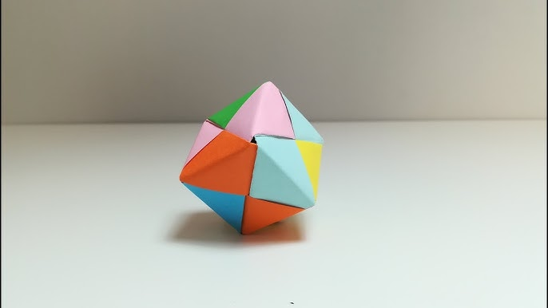
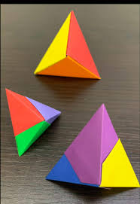
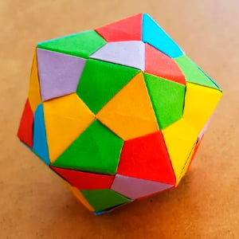
Componentes del proyecto.
✂️ 1. Talleres de Origami Matemático
Figuras geométricas
Fracciones y simetrías
Volúmenes y cuerpos geométricos
📐 Competencias: visualización espacial, precisión, secuenciación.

Slide 11
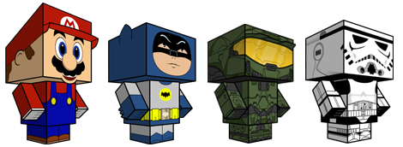
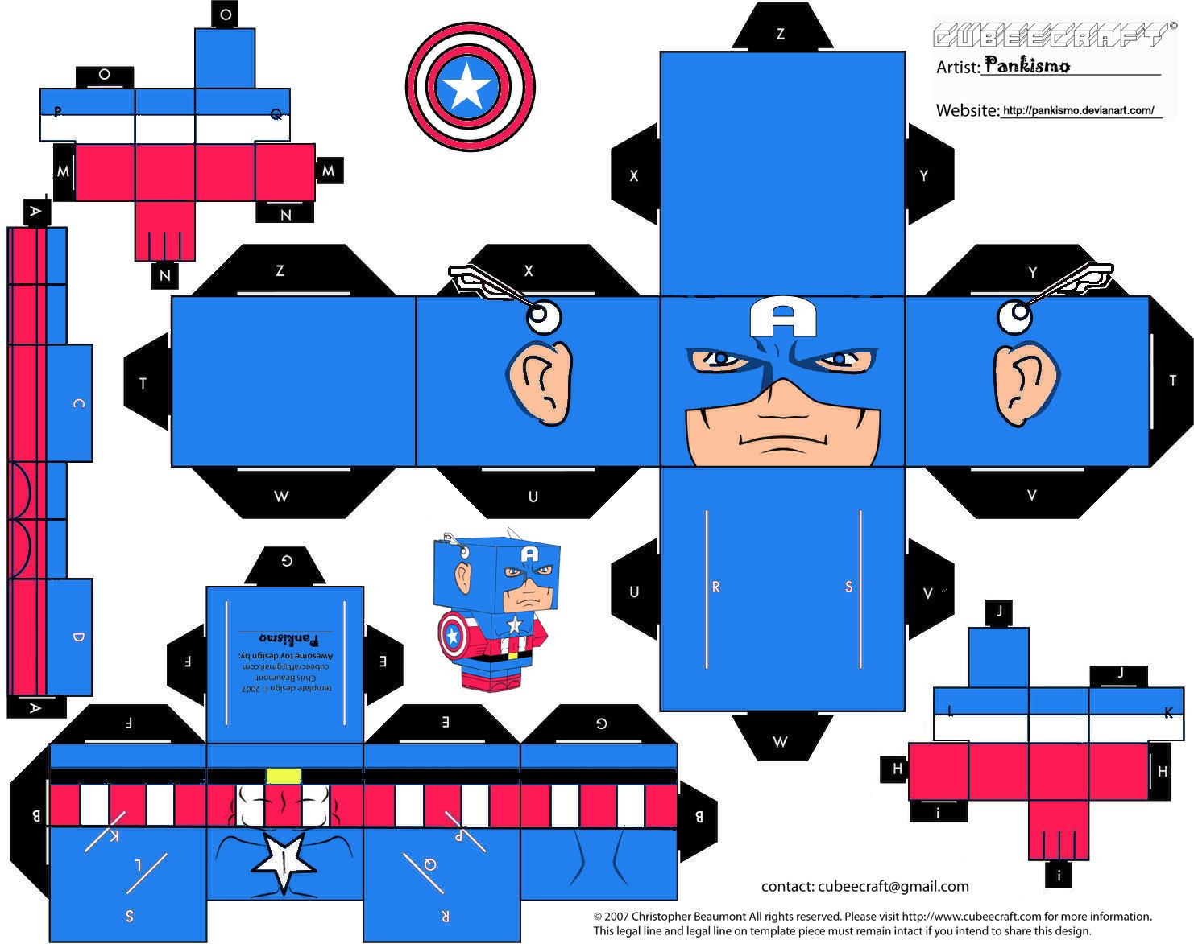
2. Cube Craft (Construcción de cubos)
Redes de cubos
Volumen y área
Transformaciones espaciales
📐 Competencias: geometría espacial, razonamiento tridimensional.

Slide 12

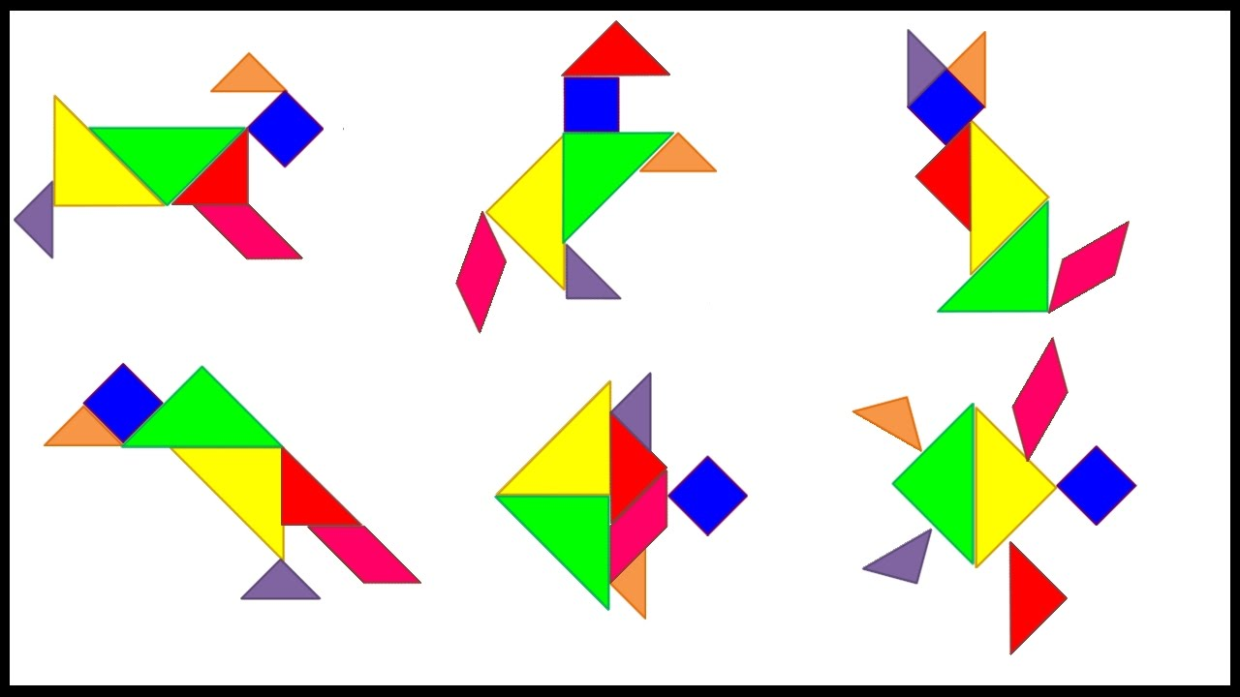
3. Tangram
Composición y descomposición de figuras
Área y perímetro
Razonamiento geométrico
📐 Competencias: creatividad, análisis geométrico.

Slide 13
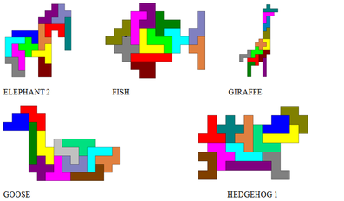
4. Pentominós
Cobertura de superficies
Estrategias de ensayo-error
Simetría y rotación
📐 Competencias: pensamiento estratégico, lógica.

Slide 14
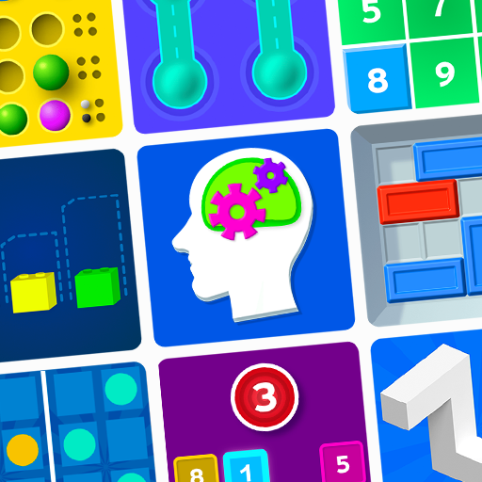
5. Juegos de razonamiento lógico
Acertijos
Sudokus
Retos matemáticos
Juegos de estrategia
📐 Competencias: deducción, toma de decisiones.

Slide 15
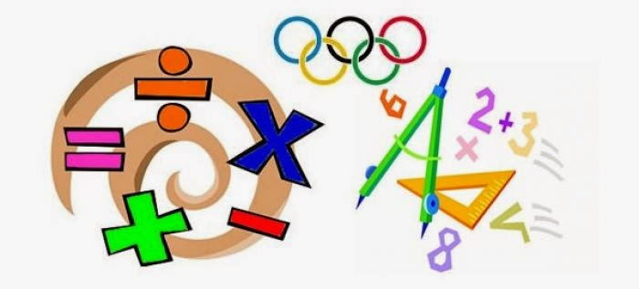
6. Olimpiadas Matemáticas
Pruebas tipo reto
Problemas contextualizados
Trabajo individual y en equipo
📐 Competencias: argumentación, velocidad mental, confianza matemática.

Slide 16
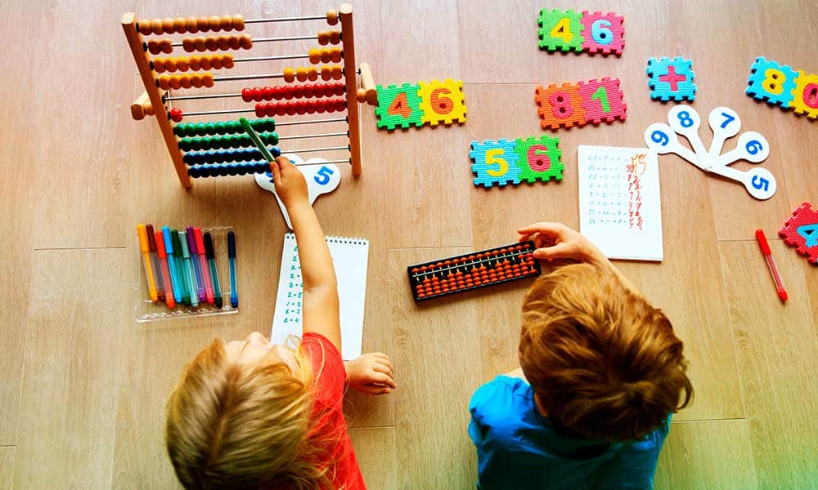
Metodología.
Aprendizaje basado en juegos (ABJ)
Aprendizaje activo y manipulativo
Trabajo colaborativo
Retos progresivos
Reflexión y socialización de estrategias

Slide 17

Evaluación
Observación del proceso
Resolución de retos
Participación activa
Autoevaluación y coevaluación
Productos construidos

Slide 18

Valor agregado del proyecto
✔ Matemática divertida y significativa
✔ Inclusivo y adaptable a distintos niveles
✔ Bajo costo y alto impacto
✔ Desarrollo integral del pensamiento

Slide 19
CRONOGRAMA DE ACTIVIDADES
Mes / Periodo | Actividad | Estrategia | Grados | Responsables
Febrero | Socialización del proyecto | Presentación lúdica del proyecto | Todos | Docente de matemáticas
Marzo | Taller de Origami Matemático | Figuras geométricas y simetría | Todos | Docente – Estudiantes
Abril | Taller de Tangram | Composición y descomposición de figuras | Todos | Docente – Estudiantes
Mayo | Juegos de razonamiento lógico | Acertijos, retos y sudokus | Todos | Docente – Estudiantes
Junio | Cube Craft | Construcción de cubos y redes | Todos | Docente – Estudiantes
Julio | Taller de Pentominós | Cobertura y pensamiento estratégico | Todos | Docente – Estudiantes
Agosto | Olimpiadas Matemáticas internas | Competencias por niveles | Todos | Docentes – Directivos
Septiembre | Refuerzo lúdico matemático | Retos por estaciones | Todos | Docente – Estudiantes
Octubre | Integración matemática | Juegos colaborativos | Todos | Comunidad educativa
Noviembre | Evaluación del proyecto | Análisis de resultados e impacto | Todos | Docentes – Directivos

Slide 20
IMPACTO ESPERADO
Mejora del rendimiento académico en matemáticas.
Mayor motivación y confianza frente al área.
Fortalecimiento del pensamiento lógico-matemático.
Participación activa en eventos matemáticos institucionales.

Slide 21

CONCLUSIÓN
El proyecto “Hablemos la Matemática” se constituye en una estrategia pedagógica pertinente e innovadora para la Institución Educativa Mamón de María, que responde a las necesidades del contexto rural y contribuye al desarrollo integral de los estudiantes, fortaleciendo sus competencias matemáticas de manera significativa y sostenible.

